Slide 1

PORTOFOLIO MS. EXCEL .
2 Weeks Intensive Bootcamp Ms. Excel by

Slide 2

PORTOFOLIO MS. EXCEL

Slide 3


Hi!
Namaku Jihan!
Nama Lengkap : Jihan Azzahra Syamsumar Putri
Tujuan Mengikuti Bootcamp :
Meningkatkan kemampuan Microsoft Excel secara praktis dan terstruktur.
Memahami penerapan Excel dalam kebutuhan kerja.
Melatih kemampuan membuat laporan dan dashboard yang informatif.

Slide 4

Skill Yang Dikuasai
Shortcut Ms. Excel
Worksheet & Workbook
SUM
AVERAGE
IF
VLOOKUP
INDEX MATCH
Data Cells and Ranges (Formal cell, Absolute, Relative)
Concat
Round
Count
Kalkulasi Presentase
13. DATE FUNCTION
14. PIVOT TABLE
15. Grafik Dari Data
16. TEXT
17. COUNTIFS
18. AVERAGEIFS
19. SUMIFS
20. PIVOT CHART
21. SLICER
22. DATA VALIDATION
23. MACRO VBA
24. DASHBOARD

Slide 5
Ringkasan Bootcamp
Penyelenggara : Karirnex
Tanggal : 15, 17, 19, 22 Desember 2025
Total Jam Belajar : 10 Jam
Total Jam Mini Project : 5 Jam
Hasil Utama : Sertifikat Berpredikat, Mini Project

Slide 6
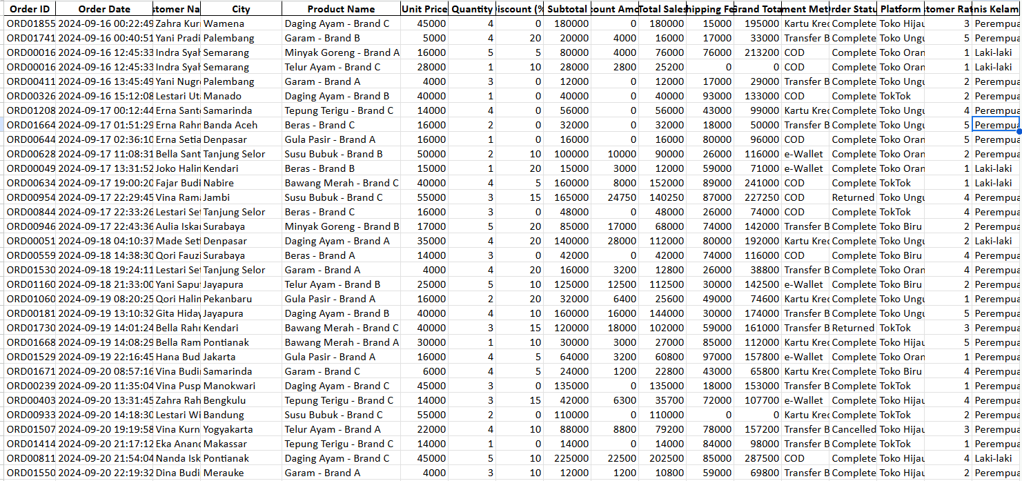
Dummy Data
“Transaksi Penjualan Sembako”

Slide 7
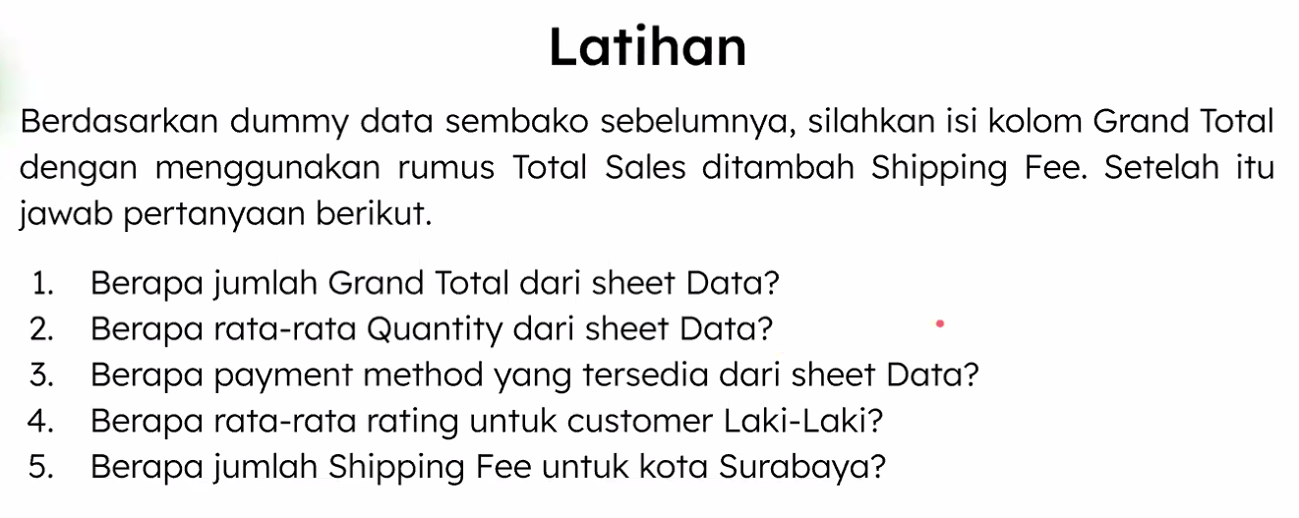
TASK DAY 1

Slide 8
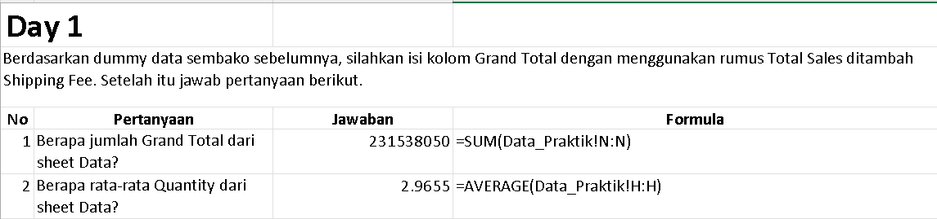
Result
SUM() = menjumlahkan data
AVERAGE() = menghitung rata-rata

Slide 9
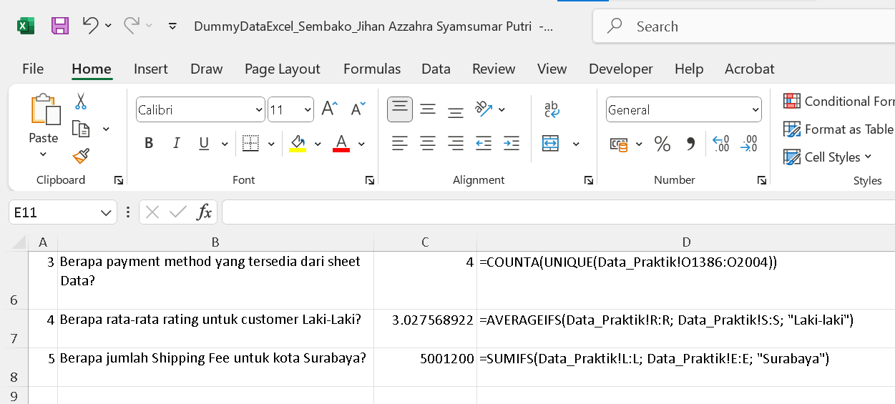
Result .
COUNTA(UNIQUE)) = menghitung jumlah data unik
AVERAGEIFS() = Rata-rata data dengan kondisi
SUMIFS() = Menjumlahkan data dengan lebih dari 1 kondisi

Slide 10
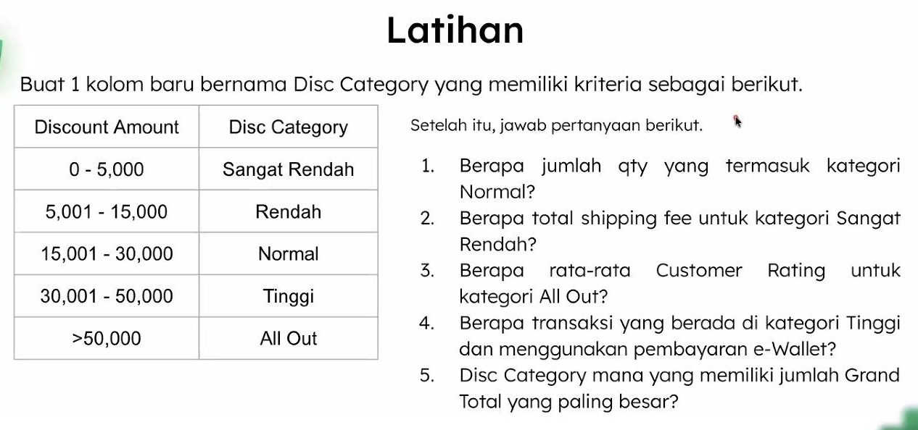
TASK DAY 2

Slide 11
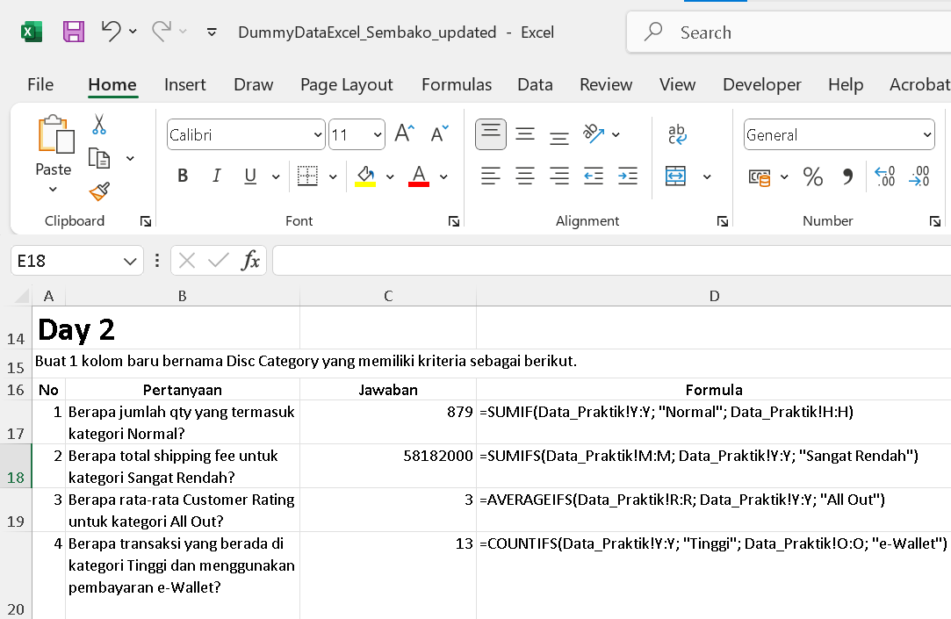
Result
SUMIF() = Menjumlahkan data dengan 1 kondisi
SUMIFS() = Menjumlahkan data dengan lebih dari 1 kondisi
COUNTIFS() = Menghitung jumlah data dengan kondisi
AVERAGEIFS() = Rata-rata data dengan kondisi

Slide 12
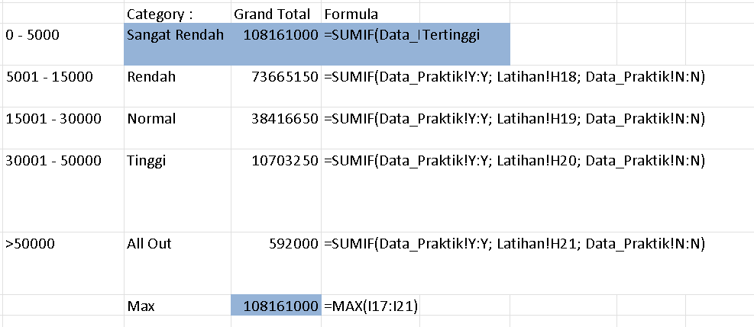
Result .
Jawaban untuk No 5
MAX() = Mencari nilai terbesar

Slide 13
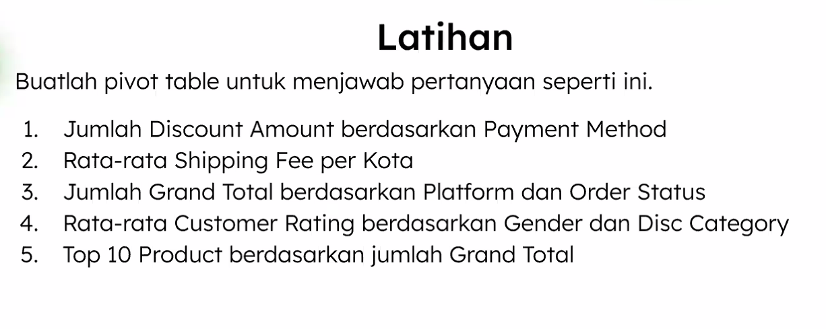
TASK DAY 3

Slide 14
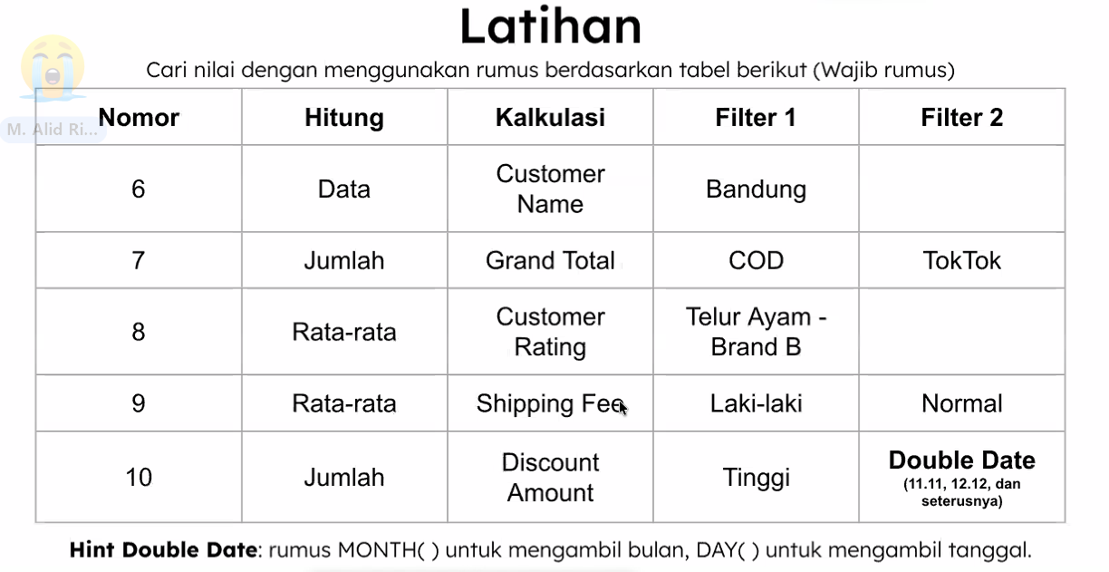
TASK DAY 3

Slide 15
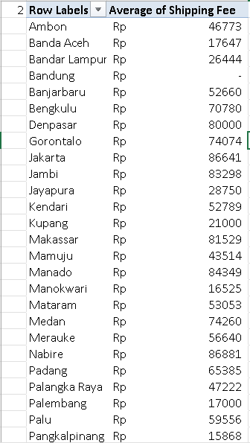
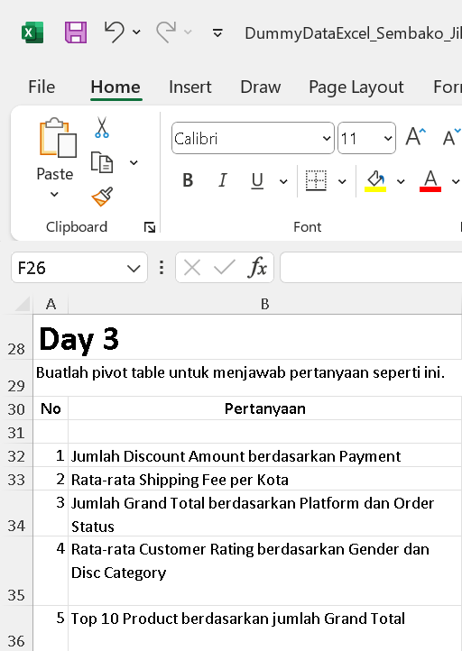
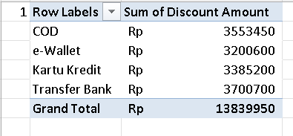
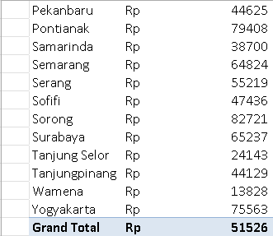
Result
Jawaban No 1 – 5 Pivot Table

Slide 16
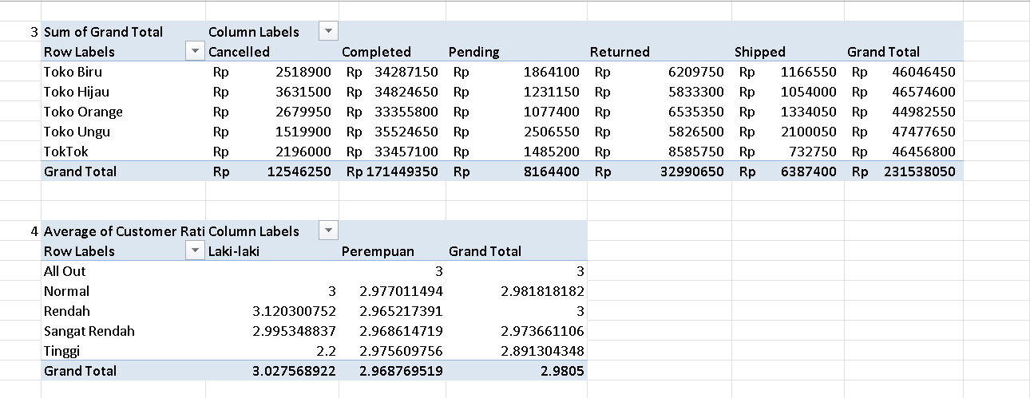
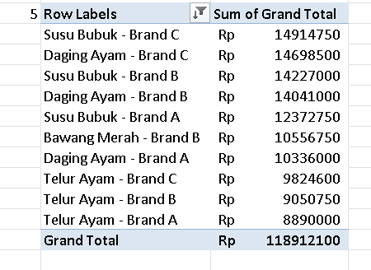
Result

Slide 17
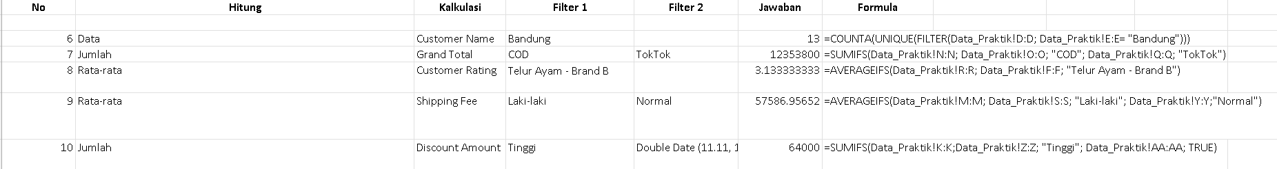
Result .

Slide 18
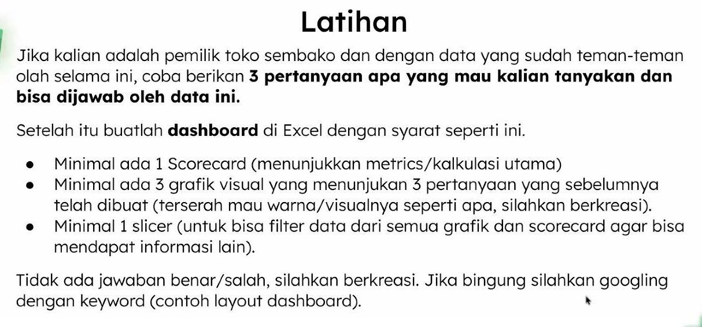
TASK DAY 4

Slide 19
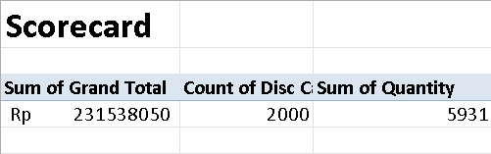
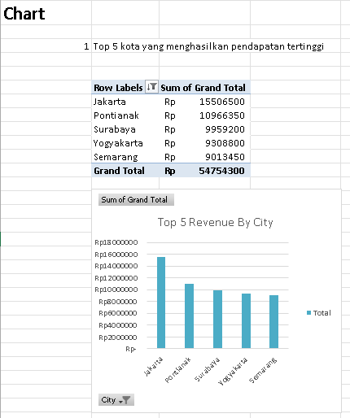
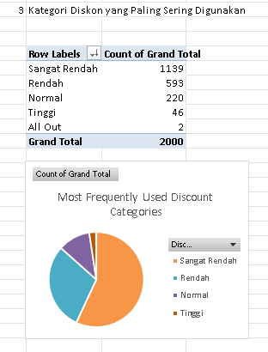
Result .
Pivot Table dan Chart

Slide 20
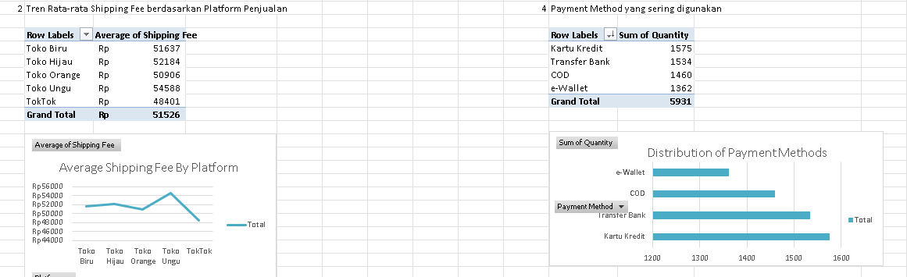
Result .
Pivot Table

Slide 21
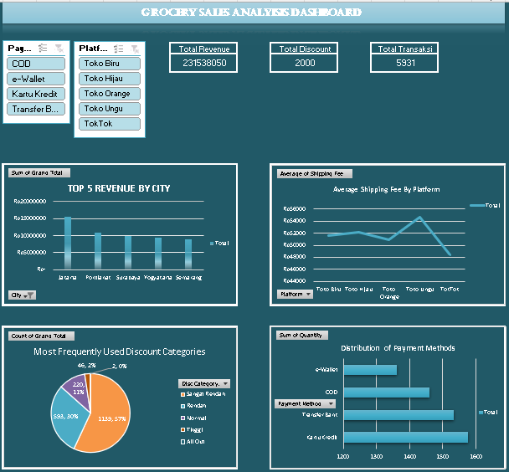
Result

Slide 22

LAMPIRAN
Berikut File Ms. Excel, rumus, beserta dashboard yang sudah saya upload di google drive sebagai data pendukung portofolio di atas…
bit.ly/PortofolioExcel_JihanSyamsumar

Slide 23
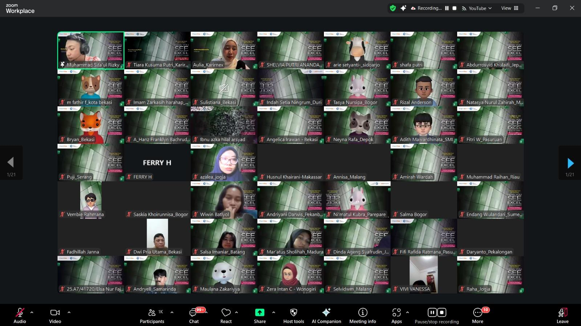
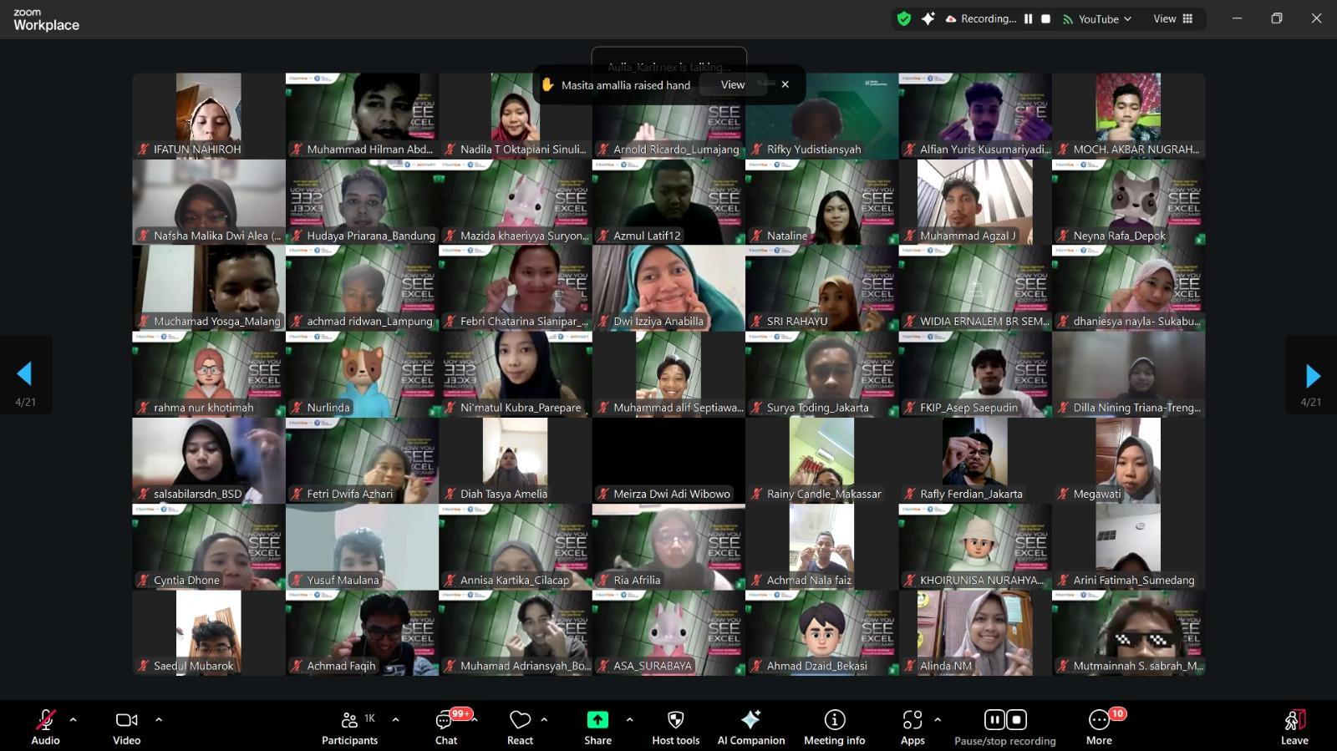
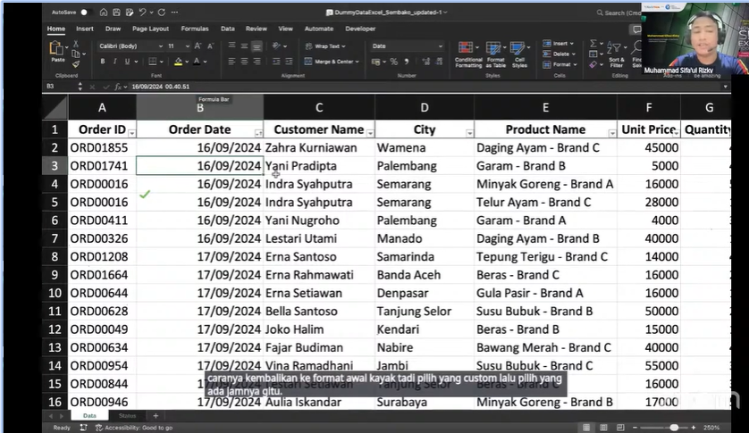
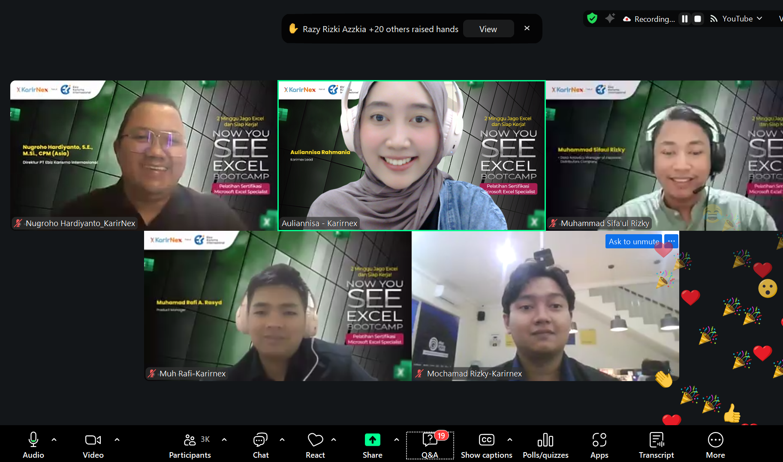
Dokumentasi

Slide 24


Slide 25
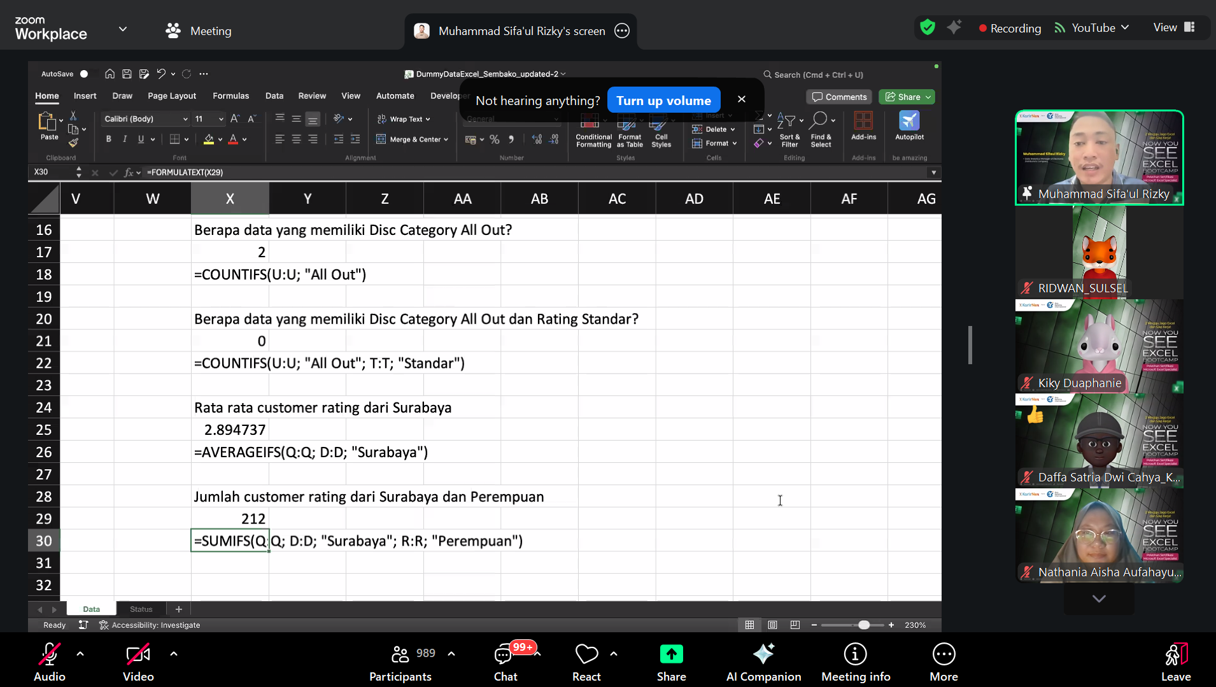
Dokumentasi

